Slide 1






Блокировщик
Яндекс.Лицей
Сайтов
Горячих Эмиль Ахунов Рустем

Slide 2

Постановка проблемы
На дополнительных занятиях мы заметили, что многие дети во время занятия вместо того, чтобы заниматься они просто сидят играют в браузерные игры. После чего мы решили разработать собственное приложение для блокировки сайтов.

Slide 3


Задачи и Цели
Задачи
Цели
Сделать рабочую версию программы
Сделать удобный и интуитивно понятный интерфейс
Сделать работу по таймеру
Разработать тестовую консольную программу
Протестировать её
Разработать интерфейс
Сделать готовый продукт

Slide 4

Требования к проекту
1
Независимость
2
Доступ к сайтам
Каждый пользователь может блокировать свои сайты
Пользователи получат возможность заблокировать или разблокировать необходимый сайт

Slide 5


Используемые библиотеки
1
PyQt5
2
Sqlite3

Slide 6
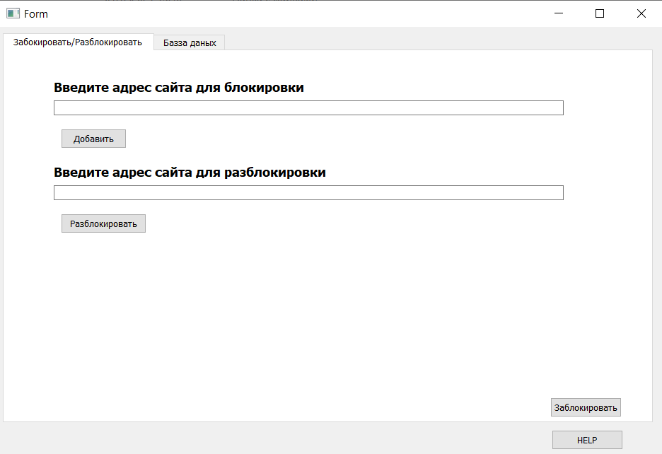
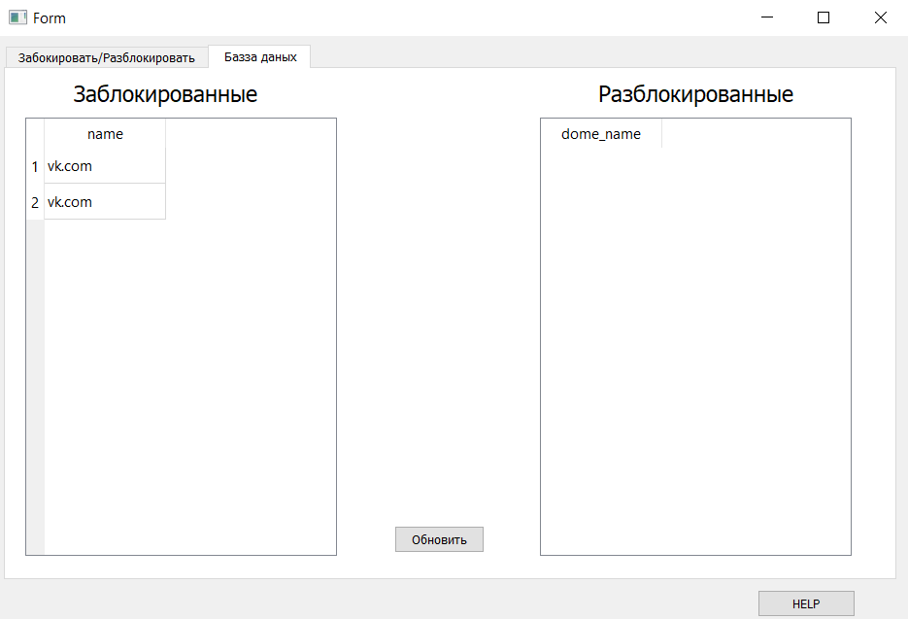
Результат

Slide 7

Итог
В целом результат нам понравился, приложение самое главное работает, интерфейс достаточно понятен. Но к сожалению у нас не получилось реализовать работу по времени.

Slide 8

Спасибо за внимание

